Slide 1





标题
图片均来自百度

Slide 2
字符数组
  字符数组
    定义
例 char c[10], ch[3][4];
逐个字符赋值
用字符串常量
逐个字符赋值
    字符数组的初始化
      逐个字符赋值
      用字符串常量
例 char ch[5]={‘B’,’o’,’y’};
例 char ch[5]={‘H’,’e’,’l’,’l’,’o’};
例 char ch[6]={“Hello”};
char ch[6]=“Hello”;
char ch[]=“Hello”;
B
H
o
e
y
l
\0
l
\0
o
H
e
l
l
o
\0
ch[0]
ch[0]
ch[1]
ch[1]
ch[2]
ch[2]
ch[3]
ch[3]
ch[4]
ch[4]
ch[0]
ch[1]
ch[2]
ch[3]
ch[4]
ch[5]

Slide 3
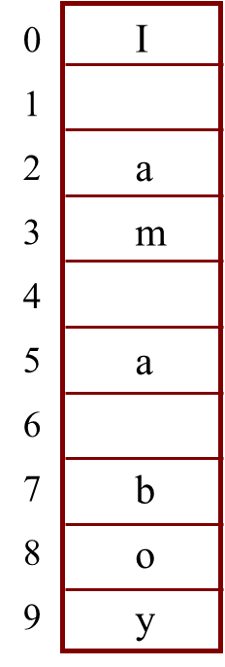
字符数组程序举例
利用数组输出字符串：I am a boy
#include <stdio.h>
main( )
{ char c[10]={'I',' ','a','m',' ','a',' ','b','o','y'};
int i;
for(i=0;i<10;i++)
printf("%c",c[i]);
printf("\n");
}

Slide 4
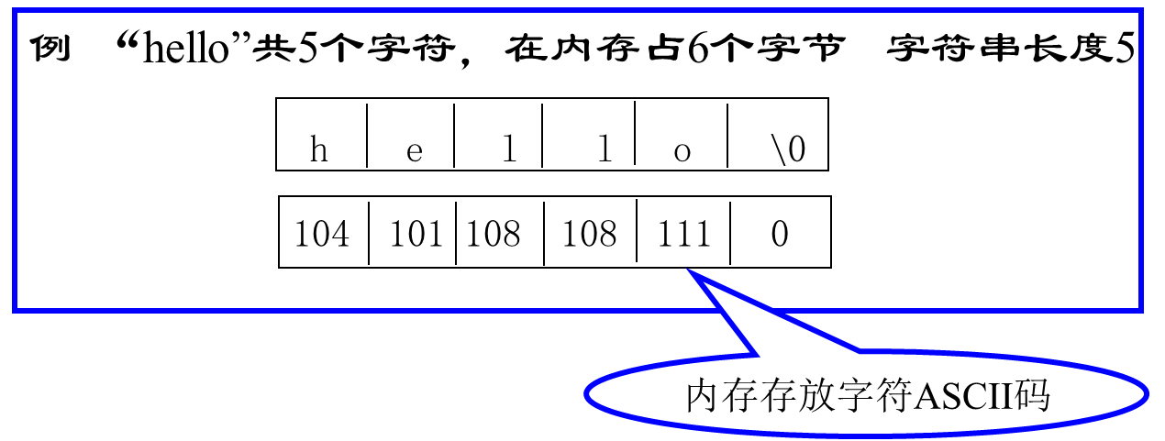
字符串
    字符串及其结束标志
      无字符串变量，用字符数组处理字符串
      字符串结束标志：‘\0’

Slide 5
字符串的输入输出
      逐个字符I/O： %c
      整个字符串I/O： %s
用字符数组名,不要加&
输入串长度<数组维数
遇空格或回车结束
自动加‘\0’
例 用%c 键盘获取5个字符，并原样输出
main( )
{ char str[5];
int i;
for(i=0;i<5;i++)
scanf(“%c”, &str[i]);
for(i=0;i<5;i++)
printf(“%c”, str[i]);
}
例 用%s
main( )
{ char str[5];
scanf(“%s”, str);
printf(“%s”, str);
}
用字符数组名,
遇‘\0’结束

Slide 6
字符串的输入输出
例 main( )
{ char a[5]={‘H’,’e’,’l’,’l’,’o’};
printf(“%s”,a);
}
0
1
2
3
4
h e l l o
用“%s”输出时，
遇‘\0’结束
结果：Hello#-=*
例 main( )
{ char a[ ]=“Hello”;
printf(“%s”,a);
}
结果：Hello

Slide 7
字符串的输入输出
main( )
{
int i;
char a[5];
scanf("%s",a);
printf("%s,",a);
}
输入字符串长度<数组维数
h e l \0
运行情况：
（1）若输入 hel , 正常
（2）若输入 hell , 正常
（3）若输入 hello , 用%s 输出时，会出现问题
h e l l \0
h e l l o

Slide 8
字符串的输入输出
main( )
{
char a[]={'h','e','l','\0','l','o','\0'};
printf("%s",a);
}
输出：hel
h e l \0 l o \0
数组中有多个‘\0’时,
遇第一个结束

Slide 9
运行情况：
输入：How are you?
输出：a=How
b=are
c=you?
输入：How are you?
输出：a=How
字符串的输入举例
#include <stdio.h>
main( )
{ char a[15],b[5],c[5];
scanf("%s%s%s",a,b,c);
printf("a=%s\nb=%s\nc=%s\n",a,b,c);
scanf("%s",a);
printf("a=%s\n",a);
}
scanf中%s输入时,遇空格或回车结束
H o w \0
a r e \0
y o u ? \0

Slide 10
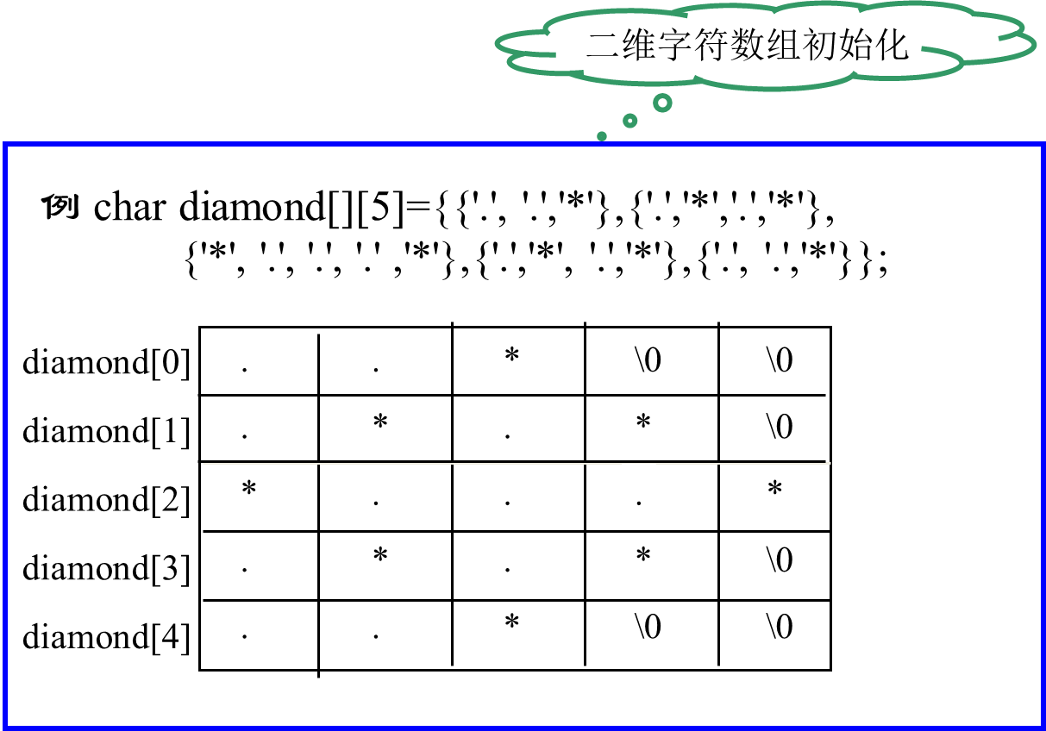
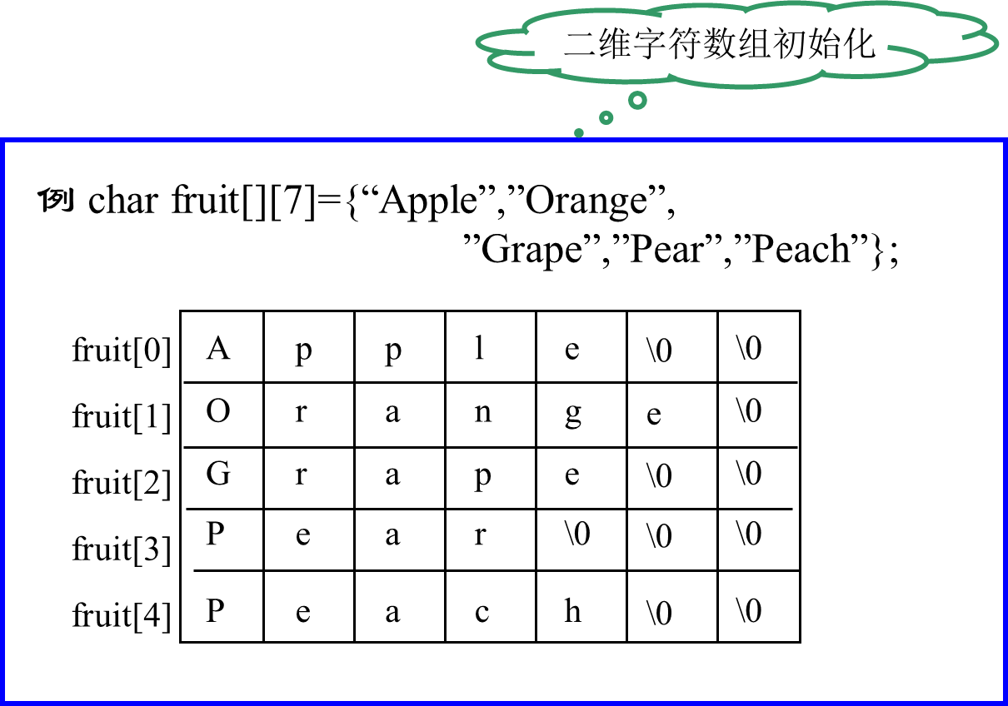
二维字符数组

Slide 11
指针
main( )
{ int num;
scanf("%d",&num);
printf("num=%d\n", num);
}
/*输入 3*/
假设系统分配给变量num的2字节存储单元为 3000 和3001，则起始地址3000就是变量num在内存中的地址。
3000
3001
00
03
num

Slide 12
指针
main( )
{
int num;
scanf(“%d”,&num); /*输入 3*/
printf("num=%d\n", num);
}
直接访问──直接利用变量的地址进行存取
1)上例中scanf(“%d”,&num)的执行过程是这样的：
用变量名num作为索引值，找到变量num的起始地址3000；然后将键盘输入的值（设为３）送到内存单元3000和3001中。
2）printf(“num=%d\n”,num)的执行过程，与scanf( )很相似：首先找到变量num的起始地址3000，然后从3000和3001中取出其值，最后将它输出。

Slide 13
指针
间接访问──通过另一变量访问该变量的值
Ｃ语言规定：在程序中可以定义一种特殊的变量（称为指针变量），用来存放其它变量的地址。
指针是一种变量，用来存放其他变量的地址
p_num=&num;
3000
3001
4000
4001
00
03
30
00
num
p_num

Slide 14
指针变量的定义
格式:
type *name
char c=‘a’,v;
char* c_p;
指针变量的数据类型应与被指向的变量的数据类型相同

Slide 15
char c=‘a’,v; char* c_p;
每个变量都有其内存地址
2000
2050
3010
3011
‘a’
‘a’
20 00
c
v
c_p
c_p=&c;
v=*c_p;
地址可以存放在指针变量中
v=c;

Slide 16
与指针变量有关的运算符
c_p=&c;
/* c_p 指向 c */
& 地址运算符
可用于获得变量或数组元素的内存地址
v=*c_p;
/* 将c_p所指向的内存地址中的数值赋值给v*/
* 指针运算符或间接访问运算符
优先级：相同 结合性：从右至左

Slide 17
指针变量的使用
int x=1,y=2,z[10];
int *ip;
ip=&x;
y=*ip;
*ip=0;
ip=&z[0];
float num=1.1;
float* p_num;
p_num=&num;
/* ip 指向 x*/
/* y=x; 相当于y=1;*/
&*p_num
*&num
(*p_num)++
➔ &num
➔ num
➔ num++
/* x=0 */
/* ip 指向 z[0]*/

Slide 18
指针变量存放的是其他变量的地址，不要试图直接对指针变量赋值。
int *p;
int c;
c=200;
p=&c;
p=200;

Slide 19
指针所占用的空间大小
2000
3000
3001
4000
4003
5000
5001
char
int
long or float
pointer
指针变量本身占据两个字节
存储v1的地址
60
00
2000
2001
6000
6004
pointer
long v1

Slide 20
#include <stdio.h>
main( )
{
int x,y;
int *ptr;
x=10;
ptr=&x;
y=*ptr;
printf("Value of x is %d\n",x);
printf("%d is stored at addr %u\n",x,&x);
printf("%d is stored at addr %u\n",*&x,&x);
printf("%d is stored at addr %u\n",*ptr,ptr);
printf("%d is stored at addr %u\n",ptr,&ptr);
printf("%d is stored at addr %u\n",y,&y);
*ptr=25;
printf("\nNow x= %d\n",x);
}

Slide 21
int x,y;
int *ptr;
x=10;
ptr=&x;
x
y
ptr
1245052
1245048
address
1245044
address
10
10
1245052
y=*ptr;
10
10
1245052
25
10
1245052
*ptr=25;

Slide 22
Value of x is 10
10 is stored at addr 1245052
10 is stored at addr 1245052
10 is stored at addr 1245052
1245052 is stored at addr 1245044
10 is stored at addr 1245048
Now x=25
#include <stdio.h>
main( )
{
int x,y;
int *ptr;
x=10;
ptr=&x;
y=*ptr;
printf("Value of x is %d\n",x);
printf("%d is stored at addr %u\n",x,&x);
printf("%d is stored at addr %u\n",*&x,&x);
printf("%d is stored at addr %u\n",*ptr,ptr);
printf("%d is stored at addr %u\n",ptr,&ptr);
printf("%d is stored at addr %u\n",y,&y);
*ptr=25;
printf("\nNow x= %d\n",x);
}

Slide 23
变量的指针vs指针变量
（1）变量的指针──即地址
一个变量的地址称为该变量的指针。通过变量的指针能够找到该变量。
（2）指针变量──专门用于存储其它变量地址的变量

Slide 24
指针与数组
double a[6]; double* pa;
数组名代表数组在内存中的起始地址，与第0个元素的地址相同，所以可以用数组名给指针变量赋值。
a
a
&a[0]
pa
0
a[0]
1
a[1]
2
a[2]
pa=a;
pa=&a[0];
3
a[3]
4
a[4]
5
a[5]

Slide 25
int a[20];
int *pa;
pa=a;
a[0]
a[1]
a[2]
a[i]
a[n-3]
a[n-2]
a[n-1]
a:
……
……
2000
2002
2004
pa
pa+1
pa+2
pa+i
pa+n-1
pa:
20 00
pa+i
数组的指针──数组第一个元素在内存中的起始地址，
数组元素的指针──数组元素在内存中的起始地址

Slide 26
例 数组元素的引用方法
#include<stdio.h>
main( )
{ int a[5],*pa,i;
for(i=0;i<5;i++)
a[i]=i+1;
pa=a;
for(i=0;i<5;i++)
printf("*(pa+%d):%d\n",i,*(pa+i));
}
pa
a[0]
1
a[1]
2
a[2]
3
a[3]
4
a[4]
5
输出：
*(pa+0):1
*(pa+1):2
*(pa+2):3
*(pa+3):4
*(pa+4):5

Slide 27
int a[20];
int *pa; pa=&a[0];
pa=&a[2];
pa+1 ➔ a[1];
pa+i ➔ a[i];
x=*(pa+2)
x=*(pa+1);
x=a[1];
x=a[4]
Note:
pa+1指向数组的下一个元素，而不是简单地使指针变量pa的值+1。其实际变化为pa+1*size(size为一个元素占用的字节数）。

Slide 28
指针与数组名
使用数组名
&a[i]
a+i
a[i]
*(a+i)
使用指针
pa=a;
pa=&a[0];
pa+i
&pa[i]
&a[i]
*(pa+i)
pa[i]
a[i]
Notes:
对于数组有了两种访问方式 对比下标 和 指针算术运算

Slide 29
数组元素表示方法
地址
元素
地址
元素
a
a[0]
*a
p
*p
p[0]
a+1
a[1]
*(a+1)
p+1
*(p+1)
p[1]
a+2
a[2]
*(a+2)
p+2
*(p+2)
p[2]
...
...
a+9
a[9]
*(a+9)
p+9
*(p+9)
p[9]
下标法
指针法
a[i] ⇔ p[i] ⇔ *(p+i) ⇔*(a+i)

Slide 30
int a[5],*p;
p=&a[4];
p[0]
➔ a[4]
p[-1]
➔ a[3]
p[-2]
➔ a[2]
p[-5]
➔ a[-1]

